Slide 1
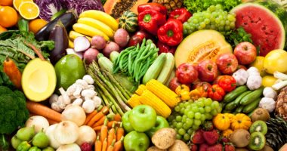
الطيف اللوني في الاغذية
اعداد
أ.م . ايمان علي هادي
بالتعاون مع وحدة
التعليم المستمر
2022/2/9

Slide 2
أهمية دراسة اللون في الأغذية
هل سمعت بالطيف اللوني للأغذية؟ هل يمكنك معرفة فوائد الطعام الذي تتناوله من نظرة؟ دون أن تسأل العم جوجل طبعًا
يمثل اللون أحد أهم صفات الجودة ومحدداتها في الغذاء، وعليه تتحدد درجة تقبُّل المستهلك لغذاءٍ ما.

Slide 3
يعطي اللون مؤشرًا على درجة جودة بعض الأغذية، وخصوصًا الفواكه.
مثال: اللون البرتقالي الدال على جودة البرتقال.

Slide 4
يعدُّ وجود ألوان معيَّنة مؤشرًا على فساد بعض الأغذية؛ كاللون الأخضر في اللحوم،وبعض الألوان في الفواكه الناضجة.

Slide 5
يمثل اللون مؤشرًا على شدة النكهة في بعض الأغذية؛ كالأغذية المنكهة بالشيكولاتة. فكلما زاد اغمقاق اللون
البني دلَّ على وجود نسبة عالية من الشيكولاتة بالمنتج.

Slide 6
يعدُّ اللون والمظهر بصفة عامة( مؤشرًا على انتهاء العمليات التصنيعيَّة؛ كما في المخبوازات. وعلى زيادة العمليات التصنيعية عن الحد المرغوب كما في البطاطس المقلية

Slide 7
يُعدُّ لون الأغذية دلالة على القيمة الغذائية من زاويتين:
الأولى: أنَّ اللون الزاهي الطبيعي يكون ناتجًا من مركبات ذات قيمة تغذوية وحيوية مرتفعة؛
مثل البيتاكاروتينات والأنثوسيانينات.
الثانية: أنَّ تركُّز الألوان الصناعية يمثل خطورة صحية وخصوصًا على الأطفال.

Slide 8
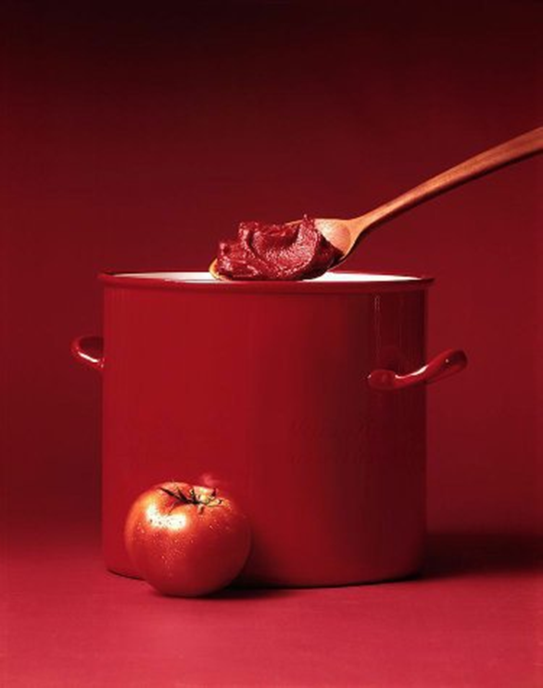
ما سر معجون الطماطم؟
أي ظلم كيميائي وقعنا فيه؟
كيف كانت جداتنا خبيرات تغذية بالفطرة؟
وما هو سر لون الثوم الأزرق؟
كل هذه وأسئلة أخرى سنعرفها في خضم حديثنا عن مفاتيح الأغذية اللونية:
اللون الأحمر: كالموجود في الطماطم والبطيخ والفلفل الأحمر والجريب فروت (ليس في التفاح أو الكرز لأن قشرتها فحسب هي الحمراء وليس لبها أيضًا). ما يعطي الأغذية لونها الأحمر هي مادة الليكوبين Lycopene ، قد لا تتخيلون قدر الفوائد الكامنة في هذه المادة الرائعة؛ إنها إحدى أقوى المواد المضادة للأكسدة (أي تعاكس أثر الجذور الحرة المسببة المؤذية للخلايا، وبالتالي هي عامل وقاية من السرطان، ومن تصلب الشرايين والجلطات القلبية) كما أنها مفيدة للجلد فتقيه من الأشعة فوق البنفسجية وتحافظ على نضارة البشرة عبر تقوية الكولاجين. يجدر أن أشير بأن معجون الطماطم يحتوي على تركيز عالٍ من الليكوبين ولا مانع من تناول ملعقة منه خلال الطبخ. (أنا شخصيًا أجده لذيذًا)

Slide 9
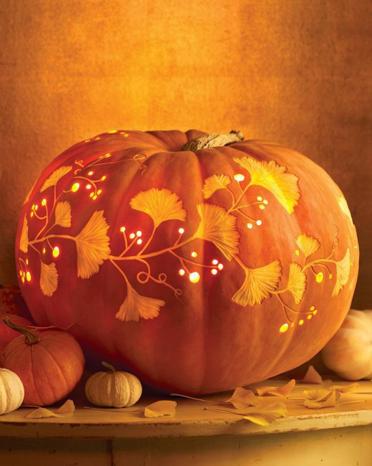
للون البرتقالي: الذي استمد اسمه من البرتقال نفسه، إلا أن هذا كان ظلمًا كيميائيًا! فالمادة التي تعطي الأغذية لونها البرتقالي تدعى البيتا-جزرين beta-Carotene، أي أنها اشتقت اسمها من الجزر. يتواجد الجزرين في البرتقال، لكن بنسبة ضئيلة، بالمقابل فهو يتركز في الجزر واليقطين (القرع) والشمام بنسبة أعلى، بطريقة تجاري تركيز اللون البرتقالي فيها. يصنف البيتا-جزرين من العوامل المضادة للأكسدة أيضًا، كما يعد الطليعة التي يتكون منها الفيتامين A، المهم لتمييز الألوان وحدة البصر، ومن هنا جاءت المقولة الشهيرة "الجزر يقوي النظر". ولكن انتبهوا! على الحوامل تفادي تناول كميات كبيرة من الجزر، فزيادة فيتامين A في الدم يؤذي الجنين.

Slide 10
اللون الأصفر: أول ما يخطر لنا هو الليمون، وعندما نذكر الليمون يخطر لنا فيتامين C. حسنًا.. في الحقيقة يحمل الفيتامين C (حمض الأسكوربيك) لونًا أصفر باهتًا، لكنه ليس ما يعطي الليمون لونه، وإنما مادة الفلافونيد، التي تعتبر من مضادات الأكسدة أيضًا (هذا لمحبي تناول قشرة الليمون!) أما إن كنتم من عشاق الليموناضة مثلي فستحظون بجلد أنضر ولثة ومفاصل أقوى، هذا لأن الفيتامين C يتواجد بكميات كبيرة في الحمضيات بأنواعها، وهو يساهم في تركيب الكولاجين في الجسم، كما وأن تناوله مع الأطعمة الأخرى -كالسبانخ مثلاً- يساعد في امتصاص الحديد في الأمعاء، بحكم طبيعته الحامضية. جداتنا -دون أن يعرفن- كن يضفن الليمون للملوخية والعدس والكبدة (حيث يكمن الحديد)، وكأنهن كن خبيرات تغذية بالفطرة. على الهامش نذكر بأن نقص الفيتامين C يقود لمرض الاسقربوط...

Slide 11
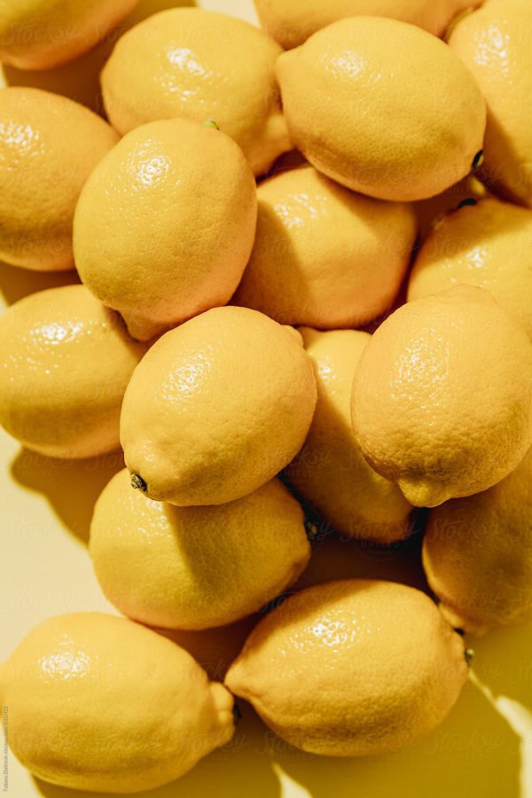

Slide 12
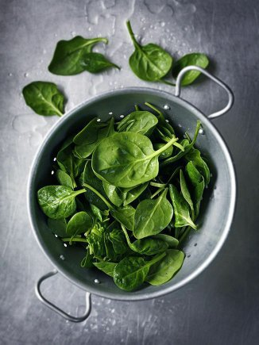
اللون الأخضر: يتمثل هذا اللون في الكثير من العناصر، لكن دعوني أتحدث عن أهمها؛ الفيتامين K الذي يلعب دورًا رئيسًا في عملية تخثر الدم وتكوين العظام ومتانة الألياف الرئوية. يتواجد فيتامين K بكثرة في البروكولي والسبانخ والكرنب والبقدونس وكل الورقيات الخضراء الأخرى تقريبًا. لاحظت إحدى الدراسات مؤخرًا تزامن نقص فيتامين K مع زيادة خطر تدهور حالة المصاب بفيروس كوفيد 19. وكإضافة للفضولين، فإن اسم الفيتامين K جاء من كلمة Koagulation والتي تعني التخثر بالألمانية ⚠️ انتبهوا! على من يتناول مميعات الدم تفادي الإكثار من الخضار الخضراء لما تحتوي من فيتامين K الذي يعزز عملية التخثر ويعاكس الفعل الدوائي المطلوب.

Slide 13
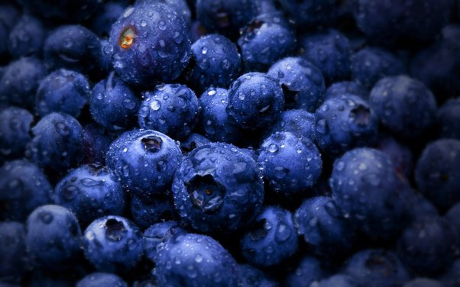
اللون البنفسجي: يعود اللون البنفسجي الموجود في التوت البري والباذنحان والملفوف البنفسجي إلى مادة الأنثوسيان، وهي تتمتع بخواص مضادة للأكسدة أقوى من مثيلاتها في فيتامين C و E، أظهرت الدراسات في المختبر in vitro ذلك بوضوح، لكن تلك القدرة العالية المضادة للأكسدة داخل جسم الإنسان in vivo ما زالت محط الدراسة. رغم ذلك فهي تظل مفيدة على مستوى الأوعية الدموية وتخفيف الالتهاب.

Slide 14
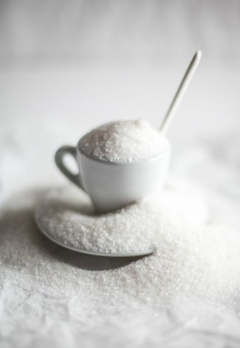
اللون الأبيض: يبدو أن معظم الخيارات البيضاء التي أفكر فيها ليست صحية.. السكر، الملح، الطحين الأبيض، الزبدة.. الأبيض لون جميل، لكن لا تكثروا منه! بالطبع كلنا نعرف أن الحليب ومشتقاته من الجبنة واللبنة واللبن غنية بالكالسيوم. لكن تذكروا أن الكالسيوم بحاجة دومًا إلى صديقه الفيتامين D الذي يساعده بالتثبت على العظم، ويزيد امتصاصه في الأمعاء، ويقلل طرحه في الكلية. لذا لا تتركوا الكالسيوم وحيدًا، وإن لم تأخذوا كفايتكم من فيتامين D من الشمس، فلا مانع من تناول معوضاته، إذ يساهم نقصه في تعكر المزاج والاكتئاب. الشمس الشموسة مفيدة يا جماعة🌞.. ولكن باعتدال طبعًا.

Slide 15
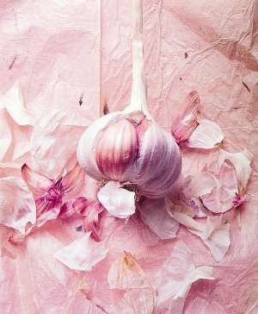
الثوم والبصل: ربما هي لا تمتلك مادة تعطيها لونًا مميزًا، وإنما مادة أخرى تعطيهما الرائحة المميزة: الكبريتات، التي تشكل مركبات مضادة للجراثيم والفطور والفيروسات حتى [1]. هل تساءلتم لماذا يتحول الثوم في البراد في اليوم التالي إلى اللون الأزرق؟ لأن الكبريتات التي بداخله ترتبط بالنحاس فتعطي مركب كبريتات النحاس أزرق اللون، وهو غير ضار بالمناسبة، ولا مانع من تناول

Slide 16
يرتبط اللون بصفات الجودة الأخرى، ويمثل مؤشرًا عليها؛ كما في ذبول الخضروات
وفقدانها للونها ومظهرها الأخضر المميز، وشحوب لون اللحم وفقدانها للعصيرية.

Slide 17
تعريف اللون
اللون علميًّا هو ظاهرة مرئية تتضمنها عناصر تكوين
الأشياء. ويمكن بواسطته تعريف الأشياء والتمييز بين
المشتبهات، والتعبير عن المفاهيم، وتفسير للظواهر والتقويم
والتحديد والتخطيط والتأكيد وغير ذلك، لذا فهو قوة فعلية
مؤثرة.

Slide 18
واللون فسيولوجيًّا: هو ذلك التأثير الفسيولوجي الناتج عن شبكية العين؛ سواء
كان ناتجًا عن المادة الصباغية الملونة أو عن الضوء الملون، فهو إذًا إحساس، وليس
له أي وجود خارج الجهاز العصبي للكائنات الحية.
وهو إحساس ناشئ من الضوء الساقط على الجسم المرئي، ولا تتعلق بالجسم؛ ففي
غياب الضوء الساقط على الجسم لا يمكن رؤيته، فل يمكن الإحساس باللون.
والإحساس باللون يتم بواسطة العين وبالذات منطقة الشبكية، وفي غياب العين لا
يمكن الإحساس باللون. ويحدث الإحساس باللون في منطقة الطيف الضوئي
المنظور.
ويعرف اللون – كذلك بأنه ما ينشأ من لون المادة نتيجة امتصاصها لبعض
الأطوال الموجية الذي يتكون منه الضوء الأبيض؛ أي الجزء المرئي من الطيف.

Slide 19
لون الطعام وزيادة الشهية
يؤثر لون الغذاء على شهية الفرد ورغبته في تناول الطعام وكميته؛ وهي حالة نفسية يستغلها القائمون على صناعة الغذاء؛ حيث يشعر الفرد أثناء تناوله للطعام ذو اللون المُحبب له بالراحة والتلذذ والمتعة والإشباع في ذات الوقت.
تسهم ألوان الأغذية في زيادة الوزن لدى بعض الأفراد الذين يفتقرون القدرة على التحكم في أنفسهم، فكثيرا ما تُثير الألوان الجذابة للأغذية شهية الفرد مما يجعله يتناول أضعاف احتياجاته.
كما أن لِلَون الغذاء أثراً عاطفياً نفسياً فسيولوجياً يؤثر بالطبع على مدى كفاءة عملية الهضم. كذلك حالة الفرد النفسية والمزاجية تؤثر على تَقَبُّل أو رفض ألوان محددة في الأغذية.

Slide 20
وتشير نتائج الدراسة التي قام بها مجلس الألبان الدنماركي إلى أن اللون ومدى تنوعه بالإضافة الى نكهة الغذاء له دور أساسي في الشهية والكميات المتناولة من الغذاء وبالتالي يؤثر على سمنة الأفراد؛ نتيجة لتعطيل القدرة الإدراكية للإحساس بالشبع جزئياَ أو بصفة مؤقتة.
ولعل غياب الأغذية المحمرة في الأنظمة الغذائية ""Diet وسيادة الأغذية المسلوقة ليس فقط لزيادة سعرات المُحمرة الحرارية بل للحد من الرغبة في تناول الزيادة من الطعام والحد من الشهية.

Slide 21
تأثير الألوان المختلفة علي زيادة الشهية
الألوان الدافئة مُحَفّزة ومثيرة للشهية. فالأحمر في الأغذية محفز للشهية بشدة وله تأثير رافع لضغط الدم ومعدل ضربات القلب. وغالبا ما يُنتج مشاعر الألفة، والطاقة، والعاطفة، فلذا مناسب لصالات الطعام في الفنادق والمطاعم وكذلك لغرف الطعام في المنزل.
الأصفر يُشبه الأحمر فهو يرتبط مع الطاقة والسعادة. (الجمع بين الأحمر والأصفر يضاعف التحفيز للشهية وربما يظهر أثر ذلك جلياً في انتشار العلامة التجارية على31000 موقع ماكدونالدز في جميع أنحاء العالم) وليس لأنها تُثير الشهية وفقط، بل ثبت أنها تزيد سرعة تناول الطعام. أما البرتقالي وهو ابن عم الأحمر فهو الأقرب منه اثارةً للشهية ويجعل الطعام أكثر جاذبية.

Slide 22
يستهلك الإنسان اللون الأبيض بكثرة، كالسكّر والملح والخبز الأبيض والكوكيز والشوكولا وكلّ المصادر التي تدخل في تركيبتها هذه المواد البيضاء غنيّة بالوحدات الحرارية، ويتمّ تناولها بلا وعي لأنّ الدماغ يعتبر تلقائياً أنّ كلّ ما هو أبيض هو لذيذ. أمّا في حال استعمال الأطباق البيضاء، فإنّ النتيجة تختلف كلّياً بما أنها تعمل على تقليص الشهيّة لانعدام الجاذبيّة لكنه قد يظهر جاذبية الطعام فيه مما يثير الشهية.

Slide 23
تأثير الألوان المختلفة علي زيادة الشهية
الألوان الدافئة مُحَفّزة ومثيرة للشهية. فالأحمر في الأغذية محفز للشهية بشدة وله تأثير رافع لضغط الدم ومعدل ضربات القلب. وغالبا ما يُنتج مشاعر الألفة، والطاقة، والعاطفة، فلذا مناسب لصالات الطعام في الفنادق والمطاعم وكذلك لغرف الطعام في المنزل.
الأصفر يُشبه الأحمر فهو يرتبط مع الطاقة والسعادة. (الجمع بين الأحمر والأصفر يضاعف التحفيز للشهية وربما يظهر أثر ذلك جلياً في انتشار العلامة التجارية على31000 موقع ماكدونالدز في جميع أنحاء العالم) وليس لأنها تُثير الشهية وفقط، بل ثبت أنها تزيد سرعة تناول الطعام. أما البرتقالي وهو ابن عم الأحمر فهو الأقرب منه اثارةً للشهية ويجعل الطعام أكثر جاذبية.

Slide 24
ألوان تكبح الشهية
كما أن هناك ألوان تثير الشهية فهناك أيضاً ألوان تكبح الشهية وتلجمها؛ فاللون الأزرق يُعد من أوائل الألوان الأقل فتحاً للشهية والمثبط لها؛ فهو مهدئ بصفة عامة ويبطئ تناول الطعام ويزيد الارتخاء ويُثير الرغبة في النوم. ففي دراسة أجريت على 3 مجموعات قُدمت لهم نفس الوجبات في غرفة زرقاء وحمراء وصفراء، تناولت المجموعة بالغرفة الزرقاء %33 أقل مما تناوله المتواجدين في الغرفتين الآخرتين.
كذلك اللون الرمادي المعروف بحيادتيه وتأثيره السلبي على جميع الألوان الأخرى يرتبط عادةً بفقد الأغذية نضارتها؛ لذا فهو يقتل الشهية للطعام والإثارة لالتهامه.

Slide 25
رتبط اللون الأسود عادة بالتعفن والتحلل وبالتالى فهو لا يثير الشهية والعاطفة نحو التهام الطعام حيث أنه يمتص كل الطاقات المتواجدة حوله لذا فهو مثبط للرغبة في إثارة الطعام للشهية كما يميل للرسمية وتناول الطعام بحذر.
قد تستغرب أن اللون البنى (وهو لون شرائح اللحم والشكولاتة والخبز الطازج..) أنه مثبط للشهية، لكن علمياً عند استخدام هذا اللون كخلفية للطعام يسبب نقص الطاقة مما يسبب وتيرة تناول الطعام حيث يزيد الإحساس بالشبع ويقلل الافراط في تناول الطعام.
اللون الأرجواني لون قوى يغذي الخيال ويثير التفكير لكن نادراً ما يتواجد في الاغذية باستثناء الباذنجان والملفوف (الكرنب) الأرجواني وبعض أصناف العنب لذا لا يرتبط في عقلنا الباطن بالطعم الحلو فلذا فهو لا يثير الشهية بدرجة عالية.

Slide 26
اللون الوردي غير مرغوب عادةً فكل الأغذية التي تتحلّى به، كالمارتديلا واللحوم المعلّبة أو المثلّجة، تكون ورديّة جداً، فتوحي على تشبعها بالملوّنات الصناعية والحافظة، مما ينبه المستهلكين بالابتعاد عن هذه المنتجات المشكوك في طبيعتيها.

Slide 27
الألوان والحِمْيَةٌ (الريجيم أو الدايت)
هل سمعت عن العلاج بالألوان؟ العلاج بالألوان يؤكد تأثيرها القوى على اللاوعى فى عواطفنا ومشاعرنا. وكذلك تأثيرها على رغبتنا في الغذاء فقد تحفز الشهية أو تثبطها كما سبق وأشرنا.
هناك حيل يمكن اتباعها عند اتباع نظام غذائي بغرض إنقاص الوزن والتي تعتمد على علم نفس–الألوان؛ يمكن استخدام اللون الأزرق في أدوات المائدة وغرفة الطعام وفرش الأرضيات وضوء الثلاجة. والابتعاد عن الأحمر والأصفر والبرتقالي قدر الإمكان سواء في الأطعمة أو مكان وأدوات المائدة، أما اللون الأخضر في الأغذية فهو يوحي بالراحة والسكينة فلا هو يميل لإثارة الشهية ولا كابح لها بشدة، ويتجلى ذلك في الخضروات الطازجة والسلطات الخضراء

Slide 28
شجعى طفلك على تناول الطعام
أما لتشجيع المزيد من تناول الطعام فيفضل استخدام الأحمر والأصفر، لونى له الطعام بألوان طبيعية حمراء مثل عصير بنجر المائدة (الشمندر) أو عصير الجزر الفرنساوي برتقالي اللون، أو عصير البرتقال، زيني له الأطعمة بالكركم الأصفر، استعملى الكركم الأصفر في طهي الأرز (يجعله أصفر مشرق)، زينى منتجات الألبان بالفراولة أو الكرز أو المشمش والبرقوق. استعملى أدوات المائدة الحمراء البرتقالية أو الصفراء أو مزيج بينهم، وكذلك مكان تناول الطعام.
ختاماً، يؤثر لون الطعام تأثيراَ مباشراً على شهيتنا إما تحفيزا أو اعراضاً، فالأصفر والأحمر والبرتقالي من أشد الألوان إثارةً للشهية يليها الأبيض لكن يقف الأخضر محايداً، ثم يأتي البني والأرجواني مثبطان للشهية، لكن يظل الأزرق الأكثر تثبيطاً للشهية، وهذه الثلاثة الأخيرة الأكثر ملائمة لراغبي الريجيم، لترغيب الأطفال في الغذاء يجب أن نلون لهم أطعمتهم بالأحمر والأصفر والبرتقالي، وقد تٌستخدم هذه الألوان في مكان الطعام وأدوات مائدتهم.

